Slide 1
전자제조분석 Final project
2024. 12. 12
사람
사람
사람

Slide 2
목차
프로젝트 설명
데이터 개요
프로젝트 문제 풀이
결론

Slide 3
e/f. 단계적 회귀
e. [6장 다중선형회귀]에서 설명한 대로 단계적 회귀(stepwise regression)를 사용해 학습 데이터 셋에 가장 잘 적합된(정확도가 가장 높은 모델을 찾으시오. 어떤 예측변수가 사용되는가?
f. 검증 데이터셋에서 가장 정확도가 높은 모델을 찾기 위해 단계적 회귀(stepwise regression)를 사용하시오. 어떤 예측변수가 사용되는가?

Slide 4
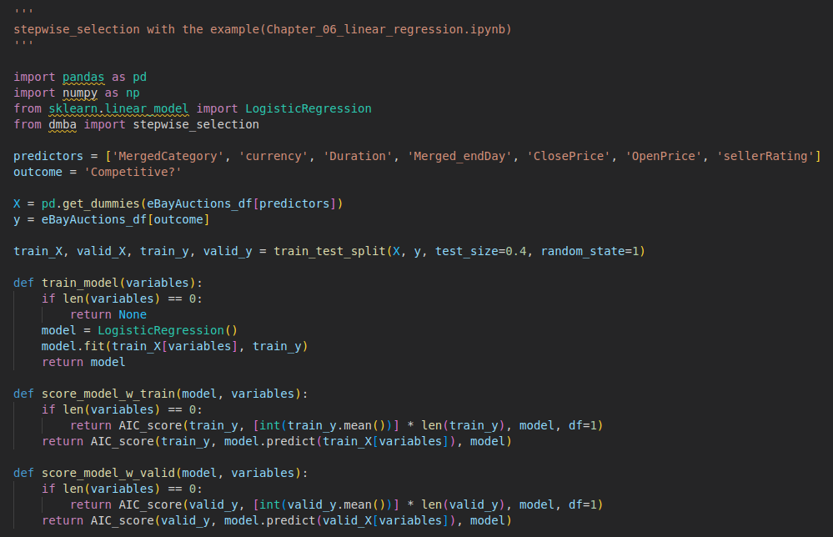
e/f. 단계적 회귀 - 문제 풀이

Slide 5
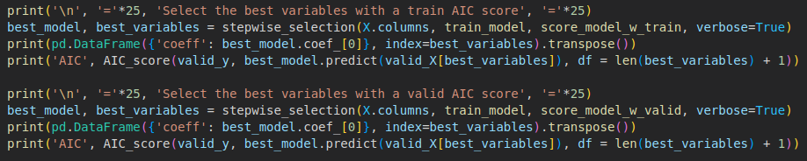
e/f. 단계적 회귀 - 문제 풀이

Slide 6
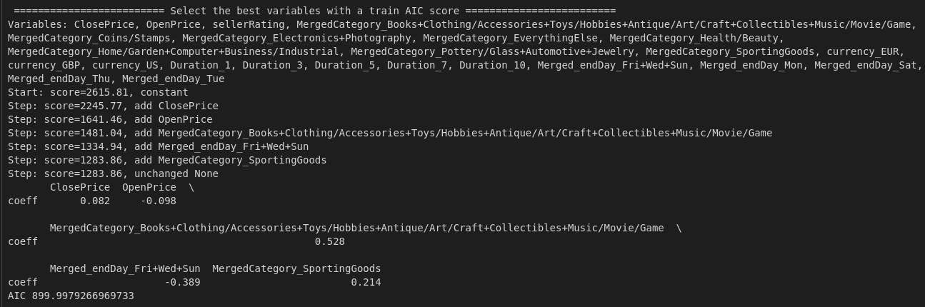
e/f. 단계적 회귀 - 문제 풀이

Slide 7
e/f. 단계적 회귀 - 문제 풀이
e. 학습 데이터 셋에 잘 적합할 경우 선택된 변수는
ClosePrice (0.082)
OpenPrice (-0.098)
MergedCategory_Books+Clothing/Accessories+Toys/Hobbies+Antique/Art/Craft+Collectibles+Music/Movie/Game (0.528)
MergedCategory_SportingGoods (0.214)
Merged_endDay_Fri+Wed+Sun (-0.398)
Validation AIC score : 900.00

Slide 8
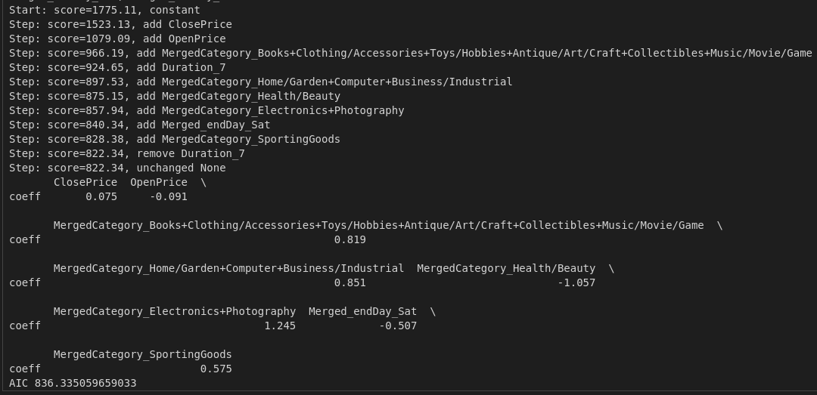
e/f. 단계적 회귀 - 문제 풀이

Slide 9
e/f. 단계적 회귀 - 문제 풀이
f. 검증 데이터 셋에 잘 적합할 경우 선택된 변수는
ClosePrice (0.075)
OpenPrice (-0.091)
MergedCategory_Books+Clothing/Accessories+Toys/Hobbies+Antique/Art/Craft+Collectibles+Music/Movie/Game (0.819)
MergedCategory_SportingGoods (0.575)
MergedCategory_Home/Garden+Computer+Business/Industrial (0.851)
MergedCategory_Health/Beauty (-1.057)
MergedCategory_Electronics+Photography (1.245)
Merged_endDay_Sat (-0.507)
Validation AIC score : 836.34

Slide 10
e/f. 단계적 회귀 - 결과 분석

Slide 11
i. L1 벌점화 비교
학습 데이터셋에 L1 페널티가 있는 벌점화(regularized) 로지스틱 회귀를 사용한다. 이 결과(예측변수와 분류 성능)를, 가장 잘 적합한 모델 및 가장 잘 예측한 모델의 결과와 비교하시오.

Slide 12
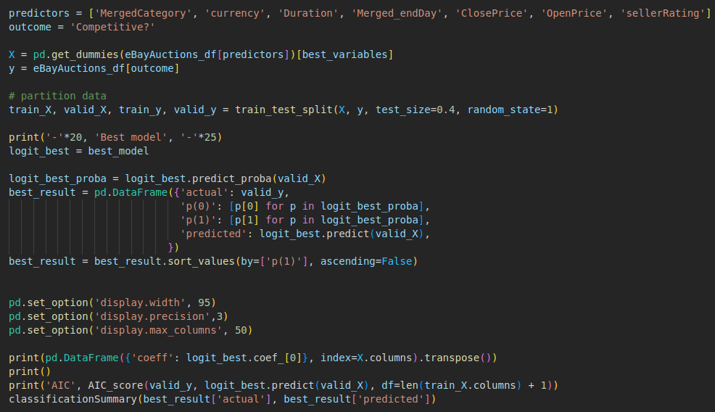
i. L1 벌점화 비교 - 문제 풀이
Validation AIC score : 836.34

Slide 13
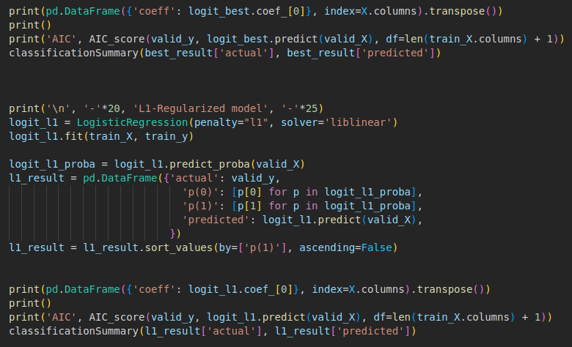
i. L1 벌점화 비교 - 문제 풀이

Slide 14
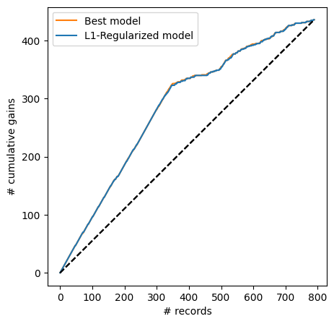
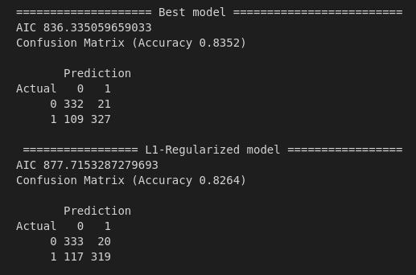
i. L1 벌점화 비교 - 문제 풀이
Best 모델과 비교하여
True Negative 1 증가
False Negative 8 증가
AIC 836 -> 878로 증가

Slide 15
i. L1 벌점화 비교 - 결과 분석
L1-Regularized model의 coefficient의 크기가 전반적으로 감소함.
특히 양수 파라미터가 크게 감소
이로 인해 negative로 예측된 데이터 포인트들이 증가
 | Best Model | L2-Regularized Model | L1-Regularized Model
OpenPrice | -0.091 | -0.092 | -0.092
ClosedPrice | 0.075 | 0.076 | 0.076
MergedCategory_Books… | 0.819 | 0.716 | 0.668
MergedCategory_Home… | 0.851 | 0.703 | 0.648
MergedCategory_Health | -1.057 | -0.974 | -0.992
MergedCategory_Electr… | 1.245 | 0.943 | 0.893
MergedCategory_Sport… | 0.575 | 0.417 | 0.306
Merged_endDat_Sat | -0.507 | -0.493 | -0.417

Slide 16
j. 최적의 컷오프
모델 분석의 주목적이 정확한 분류라고 한다면, 어떤 컷오프 값이 사용되어야 하는가?

Slide 17
j. 최적의 컷오프 - 문제풀이
모델 분석의 주목적이 정확한 분류라고 한다면, 어떤 컷오프 값이 사용되어야 하는가?
-> 라벨의 비율이 906:1066 으로 완벽하게 균일하지 않음 Accuracy와 F1-score를 함께 비교

Slide 18
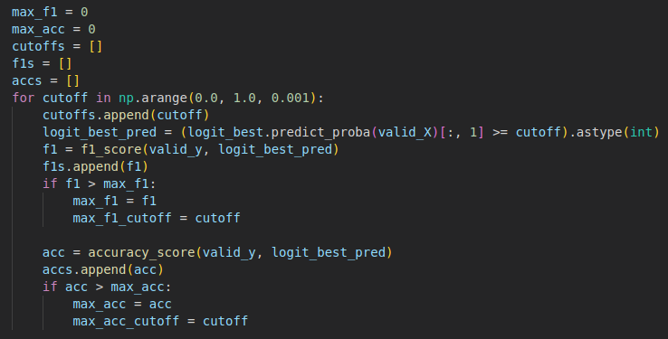
j. 최적의 컷오프 - 문제풀이
cutoff를 [ 0.0, 1.0, 0.001 ) 로 설정하여 분석

Slide 19
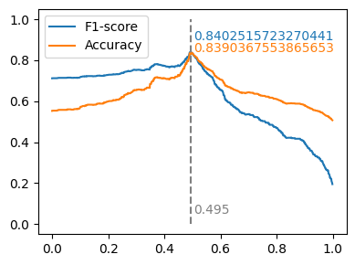
j. 최적의 컷오프 - 문제풀이
Cutoff 0.495에서 F1-score와 accuracy가 가장 높은 정확도를 보인다.

Slide 20
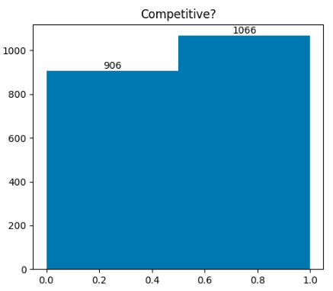
j. 최적의 컷오프 - 결과 분석
데이터셋에 Competitive? 라벨 불균형이 존재 - 경쟁적이지 않은 비율이 전체 라벨의 약 0.459
이로 인해 cutoff를 0.5보다 작게 설정하는 것이 성능 향상에 도움을 줌

Slide 21
k. 가장 경쟁적일 판매자 경매 조건
이 데이터를 바탕으로 판매자가 정한 경매 조건(경매 기간, 시작가, 경매 마감 요일, 화폐 단위) 중 어떤 설정이 경쟁적인 판매로 이어질 가능성을 가장 높인다고 할 수 있겠는가?

Slide 22
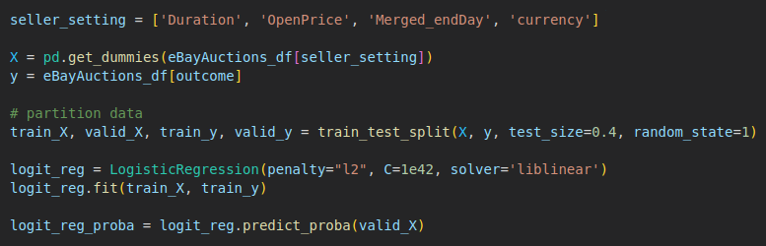
k. 가장 경쟁적일 판매자 경매 조건 - 문제 풀이
각 변수들은 경매 시작 전 판매자가 설정할 수 있는 변수들

Slide 23
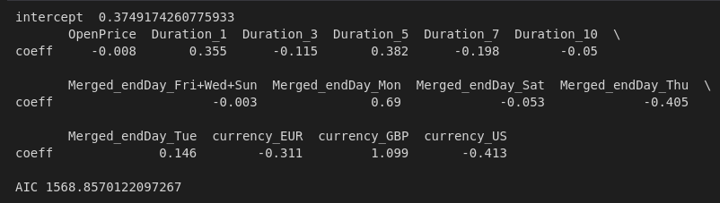
k. 가장 경쟁적일 판매자 경매 조건 - 문제 풀이
OpenPrice : 작을수록 경쟁적인 확률이 높으나 영향은 극히 미미함
Duration : 경매 기간을 5일로 설정할 경우 경쟁적일 확률이 높음
Merged_endDay : 월요일에 경매가 종료될 경우 경쟁적일 확률이 높음
Currency : GBP로 설정하면 경쟁적일 확률이 크게 증가함

Slide 24
목차
프로젝트 설명
데이터 개요
프로젝트 문제 풀이
결론

